Slide 1
Konstantinos Tsivos: Řecká diaspora od antiky po dnešek

Slide 2
Řecká diaspora
Řekové jsou vedle Židů a Arménů považováni za národ tzv. klasické diaspory.
Asi čtyři miliony Řeků ve 182 zemích, tj. mimo hranice dvou řeckých národních států: Řecka i Kypru.
První písemná zmínka o pojmu „diaspora“ pochází z Thúkydidových Dějin peloponéské války, kde popisuje odsun a následný exil, který Athéňané uvalili na obyvatele ostrova Aegina.

Slide 3
Διασπορά – Diaspora: vymezení pojmu
Pojem diaspora je v současné době používán obvykle v souvislosti s kolektivním rozséváním či rozptýlením jisté národní nebo náboženské skupiny, způsobeným většinou nějakou katastrofou, často politického charakteru, za předpokladu, že tato skupina si zachová nadále nejdůležitější rysy své identity.

Slide 4
Řecká kolonizace: 1. vlna 1100-900 př. n. l. 2. vlna 750 – 550 př. n. l.

Slide 5
Důvody - První vlna kolonizace
Především přelidnění městských států kontinentálního Řecka a nedostatek orné půdy.
Potřeba ochrany obchodních cest a odbytišť.
První vlna probíhala směrem na východ, na maloasijské pobřeží.
Založení měst jako Efes, Mílétos, Halikarnássos, Pergamon a další.
Řecké obyvatelstvo se na maloasijském pobřeží udrželo 3000 let, až do r. 1922.
Město, odkud kolonisté odešli, bylo pro novou osadu ve vztahu metropole.
Nová osada (αποικία) sice vystupovala jako samostatná polis, ale s metropolí byly navázány obchodní styky, zůstávaly rodinné vazby.
I další generace si uvědomovaly kulturní a náboženskou blízkost.

Slide 6
Velká kolonizace 750 - 550 př. n. l.
Probíhala v celém Středomoří i v oblasti Černého moře. Řecká města tehdy kolonizovala oblasti jako jižní Galie (Marseille), jižní Itálii a Sicílie (Velké Řecko), Kyrenaiku a Černé moře.
Existovaly dva typy kolonií: apoikiai a emporia. První byly městské státy samy o sobě, druhé jen řecké obchodní kolonie.
Důvodem osídlování dalších oblastí hlavně hledání nové zemědělské půdy, ale též zostřené sociální konflikty provázející formování městských států.
Každá nově založená kolonie byla samostatným městským státem (polis), který s metropolí měl společné jen kulty a náboženství. I kolonisté mohli zakládat další kolonie.

Slide 7
Důsledky kolonizace
Kolonizace nebyla pouhým přesídlováním. Přinesla nové kontakty s kmeny a oblastmi do té doby nepoznané, jinými náboženskými představami a koneckonců i poznávání sebe sama, uvědomování si své příslušnosti ke stejné jazykové a kulturní oblasti, tj. uvědomování si svého helénství (tj. příslušnosti k společnosti Řeků).
Kolonizace a styk s odlišnými kulturami vytvořily příznivé podmínky k pozdějšímu vzniku přírodní filosofie v Malé Asii a daly impuls k základům vědeckého poznávání světa.
Kolonizace Středozemí šíření helénismu a rozmach řeckého obchodu.
Na druhé straně došlo k přílivu levného zboží a potravin na řeckou pevninu a masové upadání obyvatelstva řeckých polis do dlužního otroctví, což vedlo ke zvětšování sociálního napětí.

Slide 8
Diaspora a otázka tzv. nepřerušené kontinuity řeckého národa
Dle převazujícího názoru řeckých historiků, starověká řecká civilizace po pádu Korintu (r. 146 př. n. l.) nezanikla, nýbrž se během existence Byzantské říše propojila s křesťanstvím, a tak vznikla nová „řecko-křesťanská civilizace“. Podle konceptu tzv. nepřerušených dějin řeckého národa, období Byzantské říše tvoří onen nezbytný mezičlánek, který spojuje období antiky s novověkem. Tento koncept sehrál klíčovou roli při formování nové národní identity všech Řeků.
Kvůli početné a roztroušené řecké diaspoře nepanovala mezi Řeky shoda o hranicích a rozloze novořeckého národního státu. Rozpory vznikaly také ohledně názvu nového státu a jeho obyvatel: měli to být Helénové (Έλληνες), Řekové (Γραικοί) nebo Římané (Ρωμαίοι)?
„Velká myšlenka“, hnací síla řeckého nacionalismu, usilovala o sjednocení všech území osídlených Řeky ve vzdálené i nedávné minulosti, ale i v přítomnosti v jednom společném státě. Hranice nového Řecka se najednou zdály být jasné, neboť měly kopírovat územní rozlohu Byzantské říše s hlavním městem Konstantinopolí.

Slide 9
Novodobá řecká diaspora
Velká centra řecké diaspory v zahraničí byla vytvořena v různých etapách novodobých dějin
v souvislosti s nastolením osmanské nadvlády (r. 1453)
následně po vyhlášení nezávislosti prvního řeckého státu (r. 1830)

Slide 10
Periodizace novodobé řecké diaspory
Polovina 15. století až 1830. Hlavní střediska diaspory: Benátky, Terst, severní Balkán, střední Evropa a jižní Rusko.
1830-1940. Nová střediska diaspory: východní Středomoří, Nový svět (USA), jižní Rusko, Kavkaz
1945-1975. Austrálie, USA, západní Evropa (Německo)
Od r. 1981: Repatriace - členství v EU - transformace Řecka na zemi dovážející migranti.
Krize a nová migrace mladých Řeků.

Slide 11
První období diaspory v době osmánské nadvlády
Západní Středomoří (Benátky, Terst, Korsika, Marseille, Menorca, Toledo)
Střední Evropa (Novisad, Zemun, Temešvár, Kecskemét, Miscolc, Sibiu - Vídeň, Budapešť, Záhřeb - Moldovlachia)
Ukrajina - Krym (Oděsa, Sevastopol, Simferopol, Tangarog, Nikolaiev, Ekaterinoslav)
Organizace migrantů uspokojovala tři jejich potřeby:
Sociální péče (nemocnice, domy pro přestárle atd.)
Vzdělávání (školy)
Náboženské – spirituální potřeby (kostely - knězi)

Slide 12
Druhé období řecké diaspory
1. vlna: Kavkaz - příčiny: Krymská válka (1853-1856), která vedla k masivním populačním výměnám v oblasti Černého moře.
Egypt - Afrika: reformy Mohammada Aliho zvýšily atraktivitu Alexandrie a Suezu (obchod s olejem, tabákem a bavlnou)
Založení nových řeckých komunit v Súdánu, Etiopii, Tanganice, Belgickém Kongu, Rhodesii a Jižní Africe.
2. vlna: (1890-1923) Diaspora míří do zámoří (USA). Příčiny: Bankrot Řecka (1896), balkánské války (1912-13), 1. světová válka a Maloasijská katastrofa (1922)

Slide 13
America – America
1896-1921: 415.000 Řeků míří do Ameriky (více než 8% populace řeckého státu)
1907-1921: ročně odplouvá do Ameriky nejméně 25.000 lidí.
Imigranti jsou převážně muži v produktivním věku z Peloponésu a z ostrovního Řecka.

Slide 14
Maloasijská katastrofa a diaspora
Snaha o národní sjednocení všech Řeků byla dovršena v roce 1922 tzv. Maloasijskou katastrofou, která je dodnes považována – spolu s kyperskou otázkou - za největší trauma současných Řeků a je zařazena mezi největší etnické čistky v soudobých dějinách lidstva.
Půl druhého milionu Řeků bylo vyhnano z oblastí, které obývalo bezmála tři tisíciletí. Většina z nich našla nový domov v současném Řecku, zatímco další početně posílili již existující komunity řecké diaspory.
Dějiny meziválečného Řecka jsou v tom smyslu především dějinami o adaptaci statisíců maloasijských uprchlíků v nové vlasti.

Slide 15
S pocity méněcennosti a dočasnosti
Nekvalifikovaní pracovníci zaměstnaní v profesích bez vyhlídek (železnice, restaurace, leštičky)
Pouze 50% chtělo trvale se usadit v USA.
Acculturation
Integration
Αssimilation
Μelting pot

Slide 16
Poválečná diaspora
Posun imigrantů z USA do nových destinací: Austrálie a západní Evropa
Vytvoření nových diaspor v komunistických zemích (politická emigrace)
Imigrace za lepším vzděláním
Ve stejně době zmizení klasických středisek řecké diaspory (Egypt - Sovětský svaz-Kavkaz)

Slide 17
Řecká povalečná diaspora v Evropě…
1960 podepsaní řecko-německé dohody o „pohostinství“ dělníků (Gastarbeiter)
1960-1976 Německo přijalo celkem 623.320 řeckých gastarbeitrů.
Ostatní evropské destinace pro řecké imigranty: Belgie, Itálie, Velká Británie, Švýcarsko, Francie, Rakousko, Švédsko, Nizozemsko.
Jen v roce 1965 odešlo jen z Řecka 117.000 imigrantů.

Slide 18
Austrálie – Kanada
1945-1982 oficiálně 240.000 Řeků emigrovali do Austrálie
1945-1971 110.000 do Kanady a další 160.000 do USA.
Ve stejném období 25.000 do Brazílie a Argentiny
100.000 politických emigrantů do komunistických zemí

Slide 19
Řecká politická emigrace rok po skončení občanské války (1950)
Země | Dospělí emigranti | Slavomakedonci
SSSR | 11.980 | 2.954
Československo | 11.941 | 3.800
Polsko | 11.458 | 5.479
Rumunsko | 9.100 | 4.000
Maďarsko | 7.253 | 3.299
Bulharsko | 3.071 | 380
NDR | 1.128 | 0
Celkem | 55.881 | 19.912
Země | Děti | Slavomakedonci
Yugoslavia | 1.857 | 1.581
Československo | 3.500 | 1.800
Polsko | 3.500 | 1.750
Rumunsko | 4.256 | 2.177
Maďarsko | 3.000 | 1.750
Bulharsko | 672 | 0
NDR | 1.128 | 0
Celkem | 17.913 | 9.058

Slide 20
Dětští emigranti (4/1948 – 8/1949)
Od dubna do léta 1949 se dostalo do Československa celkem 3.900 řeckých dětí
Ubytování ve více než 50 domovů pro řecké děti
Koncem r. 1949 celkem 5.185 řeckých dětí na území Československa, z čehož asi každé čtvrté dítě bylo slovanského původu.
Striktní zachování národní identity dětí.

Slide 21
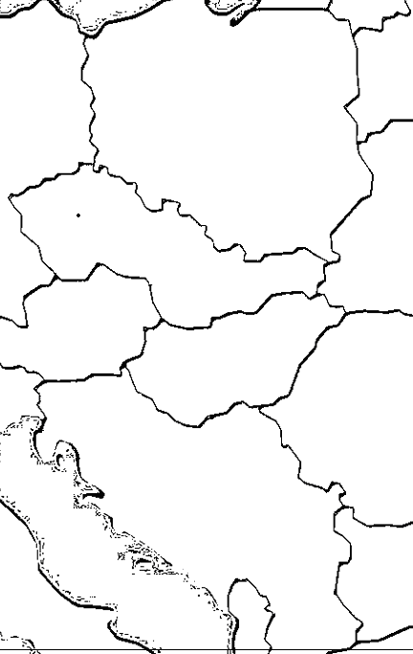
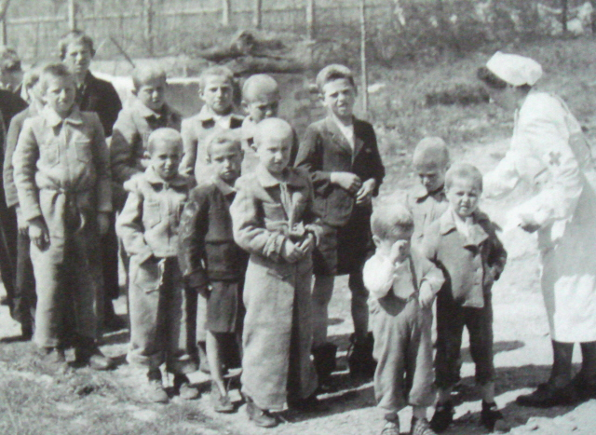
1949 :Příchod emigrantů
Poland
Czechoslovakia
Hungary
RO
1. Polovina běženců (4.192 osob) přijela z jugoslavského Buljkesu čtyřmi železničními transporty. Přibližně dva měsíce strávili v karanténních táborech Lešany, Mikulov a Svatobořice u Brna.
2. Druhá skupina (3.415 osob): Polské lodi je vyzvedly v albánském přístavu Drač. Přes Gibraltar dorazili do polského přístavu Gdyně. Odtud přijeli do Lešan a do Mikulova.
Yugoslavia
BULG
ALB

Slide 22
Nejpočetnější komunity řeckých emigrantů v Československu podle sčítání ČSČK z r. 1962

Slide 23
Řecká emigrace v Československu v číslech
r. 1949: 12.100 emigrantů (7.000 dospělých, 5.100 dětí)
r. 1954: první masová repatriace 800 emigrantů (přestárlí, zajatci, děti bez rodičů)
r. 1956: příchod 800 řeckých emigrantů z Maďarska (Liberec a Jablonec)
r. 1962: dle sčítání ČSČK řeckých emigrantů je víc než 13.000 osob
r. 1968: 1.300 Slavomakedonců příjme pozvání Tita a odchází z ČSSR do Skopje
1974-1989: repatriace 10.000 emigrantů do Řecka

Slide 24
Důležité momenty v adaptaci řecké emigrace
Od r. 1952 v řecké emigraci dochází k uvolnění polovojenského způsobu života.
Probíhá akce sjednocení řeckých emigrantských rodin se svými členy, kteří do té doby žili v jiných socialistických zemích.
Od r. 1953 začalo postupné začleňování prvních řeckých dětí do českých škol.
Snižuje se počet dětských domovů, poslední z nich (Šilheřovice) byl definitivně zavřen v roce 1964.

Slide 25
Repatriace
Téměř všichni řečtí emigranti si uchovávali vědomí dočasnosti exilu a stejný pocit pěstovali i v mladších generacích.
Mezi léty 1979-1985 do Řecka vracelo každoročně asi 500 emigrantů.
V létech 1985-1989 mají počty repatriovaných klesající tendenci a pohybují se mezi 150 až 350 osobami ročně.
Celkem se vrátilo do vlasti nebo přesunulo do dalších zemí téměř 10 000 řeckých emigrantů.

Slide 26
Status řecké komunity v ČR dnes
Po konci studené války byl čtyřtisícové komunitě Řeků, která zůstala z rodinných nebo profesních důvodů v Česku, přiznán status národnostní menšiny.
Řecká komunita v Čechách představuje nejvýznamnější pojítko mezi Českou republikou a Řeckem.
Převážná většina českých Řeků žije ve smíšených manželstvích a již neusiluje o návrat do Řecka, které považuje spíše za vlast svých předků.
V posledních letech návrat několika desítek rodin bývalých emigrantů z Řecka zpátky do Čech.

Slide 27
Repatriace – Nová diaspora
1974-1980 400.000 repatriantů (hlavně z Německa - bývalí političtí emigranti)
V podstatě mizí řecká přítomnost v zemích bývalého Sovětského svazu (Rosopontioi)
Počet dnešní řecké diaspory se odhaduje na 2,7 a 4,5 milionů, jinými slovy, je to třetina helénismu.

Slide 28
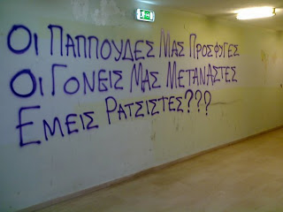
Vztah Řeků k rasismu a xenofobie

Slide 29
Bibliografie o řecké diaspoře v ČR
Konstantinos Tsivos: Řecká emigrace v Československu (1948-1968) – Od jednoho rozštěpení ke druhému , Dokořan, Praha 2011
Kateřina Králová – Konstantinos Tsivos: Vyschly nám slzy… - Řečtí uprchlíci v Československu, (Στέγνωσαν τα δάκρυά μας …. Οι Έλληνες πρόσφυγες στην Τσεχοσλοβακία) Dokořan, Praha 2012
Antula Botu – Milan Konečný, Řečtí uprchlíci. Kronika řeckého lidu v Čechách, na Moravě a ve Slezsku 1948–1989, Praha: Řecká obec, 2005.
Petros Cironis, Děti Helady, Plzeň 1998.
Petros Cironis, Cizinci bez pasu, Faros, Rokycany 1994.
Georgios Karadzos, Ukradené slunce, Studio JB, Lomnice n. P. 2004.
Sotiris Joannidis, Řekové v Čechách, vydavatelství Rula, Jeseník, 2013
Jorgos Agathonikiadis, Na Moravě nekvetou olivy

